Slide 1

BÀI 1: MỞ ĐẦU
PHƯƠNG PHÁP VÀ KĨ NĂNG HỌC TẬP MÔN KHOA HỌC TỰ NHIÊN

Slide 2
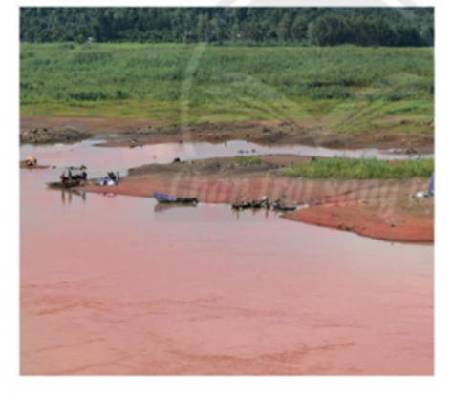
Khi có lũ về, nước chảy qua đem theo và để lại ở vùng đất đồng bằng một hỗn hợp không đồng nhất các chất gọi chung là phù sa.
Phù sa là sản phẩm của sự phong hóa các loại đất đá, bị vụn bở, chứa nhiều hỗn hợp các chất, khoáng chất dinh dưỡng, chúng bồi đắp thêm sự màu mỡ cho các vùng đất đồng bằng ven sông.

Slide 3

Khi bay theo đội hình chữ V giúp giữ liên lạc tốt hơn bởi các chú chim đằng sau dễ dàng nhìn thấy các chú chim phía trước. Điều này rất quan trọng để chúng không bị lạc đàn mỗi khi chú chim bay đầu ra tín hiệu dừng lại để nghỉ, tìm thức ăn hoặc đổi hướng bay.

Slide 4

Vận dụng phương pháp nào?
Thực hiện các kĩ năng gì?
Sử dụng các dụng cụ đo nào?

Slide 5

1
PHƯƠNG PHÁP TÌM HIỂU TỰ NHIÊN
Phương pháp tìm hiểu tự nhiên là gì?
Phương pháp tìm hiểu tự nhiên là cách thức tìm hiểu các sự vật và hiện tượng trong tự nhiên và đời sống.

Slide 6
1
PHƯƠNG PHÁP TÌM HIỂU TỰ NHIÊN
1
Quan sát và đặt câu hỏi nghiên cứu
2
Hình thành giả thuyết
Hình thành giả thuyết mới
3
Lập kế hoạch kiểm tra giả thuyết
4
Thực hiện kế hoạch
Giả thuyết đúng
Giả thuyết sai
5
Kết luận

Slide 7
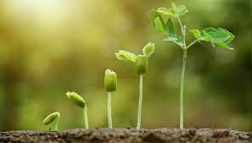
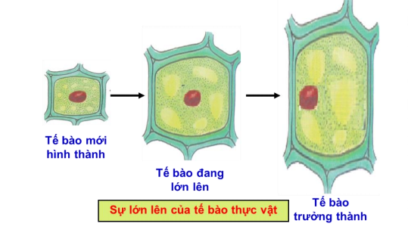
Ví dụ minh họa về sự sinh trưởng của thực vật
Bước 1: Quan sát và đặt câu hỏi nghiên cứu
Quan sát: Thực vật lớn lên theo thời gian
Câu hỏi: Nguyên nhân nào đã thay đổi ở thực vật làm cho chúng ngày càng phát triển, tăng kích thước theo thời gian?
Bước 2: Hình thành giả thuyết
- Câu trả lời giả định này được gọi là giả thuyết
- Thực vật được cấu tạo bởi các tế bào, nên nguyên nhân thực vật tăng trưởng kích thước là do số lượng tế bào tăng lên. Ở cùng 1 mẫu thực vật, nếu thực vật càng lớn thì số lượng tế bào trên các bộ phận của chúng càng nhiều và ngược lại.

Slide 8


Bước 3: lập kế hoạch kiểm tra giả thuyết
Đếm số lượng tế bào ở 2 cây
Cây non
Cây trưởng thành
Chọn cây cùng loại, lấy thân cây trưởng thành và chưa trưởng thành
Cắt thân cây theo chiều ngang
Sử dụng kính hiển vi để quan sát tế bào, ghi lại số tế bào quan sát được.
So sánh số lượng tế bào giữa chúng.

Slide 9
Bước 4: Thực hiện kế hoạch
Kết quả: Số tế bào ở thân cây trưởng thành lớn hơn số tế bào ở cây chưa trưởng thành.
Bước 5: Kết luận
Thực vật sinh trưởng là do sự tăng về kích thước và số lượng tế bào. Như vậy, giả thuyết trong ví dụ này được chấp nhận

Slide 10
THẢO LUẬN NHÓM HOÀN THÀNH PHIẾU HỌC TẬP SỐ 2
PHIẾU HỌC TẬP SỐ 2 NHÓM:…………LỚP: ……………..
Một hiện tượng quan sát được trong tự nhiên
1. Câu hỏi cần tìm hiểu
2. Đưa ra giả thuyết
3. Lập kế hoạch kiểm tra giả thuyết
4. Thực hiện kế hoạch
5. Rút ra kết luận

Slide 11

1
PHƯƠNG PHÁP TÌM HIỂU TỰ NHIÊN
- Phương pháp tìm hiểu tự nhiên là cách thức tìm hiểu các sự vật và hiện tượng trong tự nhiên và đời sống.
- Được thực hiện qua 5 bước sau:
+ Quan sát và đặt câu hỏi nghiên cứu
+ Hình thành giả thuyết
+ Lập kế hoạch kiểm tra giả thuyết
+ Thực hành kế hoạch
+ Kết luận.

